Slide 1
ΝΕΟΕΛΛΗΝΙΚΗ ΓΛΩΣΣΑ
ΔΗΜΟΤΙΚΟ

Slide 2
ΠΡΟΣΛΗΠΤΙΚΕΣ ΚΑΙ ΠΑΡΑΓΩΓΙΚΕΣ ΔΕΞΙΟΤΗΤΕΣ
ΘΕΜΑΤΙΚΟ ΠΕΔΙΟ 1
Σωτηρία Σαμαρά εκπονήτρια ΠΣ-21

Slide 3
ΓΛΩΣΣΙΚΕΣ ΔΕΞΙΟΤΗΤΕΣ
ΘΕΜΑΤΙΚΟ ΠΕΔΙΟ 1

Slide 4
Α. Γλωσσικές δεξιότητες: Θεωρητική προσέγγιση
Έννοια
Ως γλωσσική δεξιότητα νοείται η δυνατότητα χειρισμού της γλώσσας σε ποικίλες επικοινωνιακές καταστάσεις, εμφανίζεται δε αυτή η δυνατότητα καταληκτικά στο παιδί
• ως ακρόαση και κατανόηση προφορικού λόγου (θεματική ενότητα 1)
• ως παραγωγή προφορικού λόγου (θεματική ενότητα 2)
• ως κατανόηση γραπτού λόγου (θεματική ενότητα 3)
• ως παραγωγή γραπτού λόγου (θεματική ενότητα 4)
Οι παραπάνω δυνατότητες/δεξιότητες, οι οποίες σταθεροποιούνται και βελτιώνονται με την άσκηση, προκύπτουν ως αποτέλεσμα της εσωτερίκευσης, από πλευράς ομιλητή/τριας, του γλωσσικού συστήματος και αντανακλούν αφενός τον βαθμό λειτουργικής αφομοίωσης μιας σειράς στοιχείων και αρχών στους τομείς της γραμματικής και του λεξιλογίου και αφετέρου την αντίληψη των κοινωνικών παραμέτρων του εκάστοτε πλαισίου επικοινωνίας

Slide 5
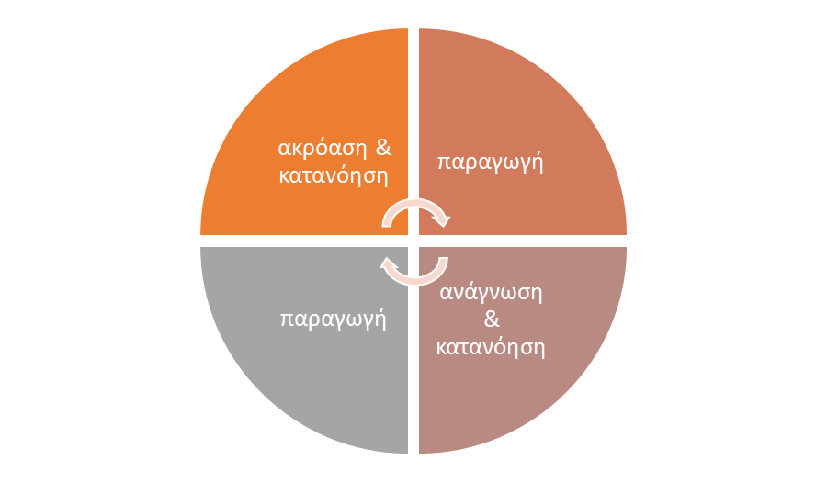
Προφορικός λόγος
Γραπτός λόγος

Slide 6
Α. Γλωσσικές δεξιότητες: επιρροές
κοινωνικο-πολιτισμικό συγκείμενο
περίσταση επικοινωνίας
μάθηση:
κοινωνική
συνεργατική
διαφοροποιημένη διδασκαλία
πολυτροπικότητα
Ψηφιακή
παιδαγωγική
εφαρμοσμένο θέατρο
κριτικός γραμματισμός
δημιουργικότητα φαντασία

Slide 7
ΓΛΩΣΣΙΚΕΣ ΔΕΞΙΟΤΗΤΕΣ
ΘΕΜΑΤΙΚΟ ΠΕΔΙΟ 1

Slide 8
Β. Γλωσσικές δεξιότητες: Διαστάσεις διδακτικής μεθοδολογίας
Ποιος ο σκοπός της διδασκαλίας κάθε προσληπτικής και παραγωγικής δεξιότητας;
Σε ποιες περιστάσεις επικοινωνίας ή διαδικασίες εμπλέκονται και εξασκούνται τα παιδιά για την κατάκτηση της κάθε γλωσσικής δεξιότητας;
Ποιες οι ειδικότερες μεθοδολογικές επισημάνσεις ως προς τα προσδοκώμενα μαθησιακά αποτελέσματα;
Ποια η διδακτική πλαισίωση κατά τον σχεδιασμό της μάθησης;

Slide 9
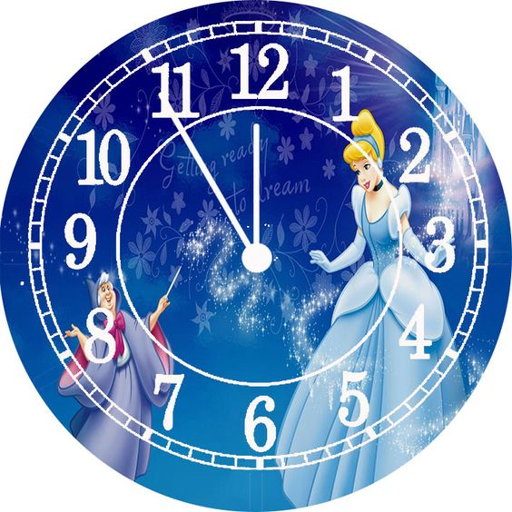
Θ.Ε.1. Ακρόαση και κατανόηση προφορικού λόγου
Σκοπός
Οι μαθητές/τριες να είναι ενεργητικοί ακροατές/τριες, να ενεργοποιούν οικεία γνωστικά σχήματα, να αποκωδικοποιούν οπτικά ερεθίσματα, να αποκτήσουν κριτική γλωσσική επίγνωση
Περιστάσεις επικοινωνίας
Ακρόαση και κατανόηση
(α) διαλόγων είτε καθημερινών είτε για λήψη πληροφοριών
(β) προφορικού λόγου με συνεχή ροή είτε καθημερινού είτε πιο επίσημου

Slide 10
Θ.Ε.1. Ακρόαση και κατανόηση προφορικού λόγου
εξωλεκτικοί μηχανισμοί πληροφορίες
Αξιοποίηση και αναδιάρθρωση των γλωσσικών εισερχομένων
αυθόρμητος ή προσχεδιασμένος συνεχής προφορικός λόγος
καθημερινοί διάλογοι
Π.Σ. Προσδοκώμενα: επισημάνσεις
Δεξιότητες:
Οργάνωση και συλλειτουργία κατά κανόνα σε κάθε τάξη και για όλα τα πλαίσια Διαβάθμιση λόγω:
διαφοροποίησης της διδασκαλίας
Περιορισμού γλωσσικών εισερχομένων

Slide 11
Θ.Ε.1. Ακρόαση και κατανόηση προφορικού λόγου
Διδακτική πλαισίωση
Τα παιδιά εξασκούνται σε δεξιότητες όπως:
Διατύπωση ερωτήσεων για διευκρινίσεις, επαναλήψεις, επιβεβαιώσεις
Διατύπωση υποθέσεων και προβλέψεων
Προσοχή και παρατηρητικότητα με στόχο την κατανόηση των πληροφοριών
Δημιουργική αναδιάρθρωση γλωσσικών εισερχόμενων
Προσδιορισμό, αντίληψη και ερμηνεία οπτικών ερεθισμάτων

Slide 12
Θ.Ε.2. Παραγωγή προφορικού λόγου
Σκοπός
Οι μαθητές/τριες να μιλούν με άνεση και αποτελεσματικότητα για θέματα της ηλικίας τους και των ενδιαφέροντων τους. Να συνειδητοποιήσουν πιθανές δυσκολίες και να οικειοποιηθούν τρόπους αντιμετώπισης
Οι λειτουργίες του ΠΛ. Συσχετισμός με τις περιστάσεις επικοινωνίας. Επιδράσεις στο ΠΣ
η κοινωνική/αλληλεπιδραστική λειτουργία (talk as interaction): εστίαση στο μήνυμα
Η συναλλακτική λειτουργία (talk as transaction): εστίαση στην πληροφορία
η επιτελεστική λειτουργία (talk as performance): εστίαση στην πράξη που επιτελείται και στο μήνυμα

Slide 13
Επιτελεστική λειτουργία
Συναλλακτική λειτουργία
Κοινωνική- αλληλεπιδραστική λειτουργία
Θ.Ε.2. Παραγωγή προφορικού λόγου
Π.Σ., προσδοκώμενα: επισημάνσεις
Οργάνωση και συλλειτουργία και των τριών λειτουργιών σε κάθε τάξη.
Διαβάθμιση:
ως προς τους φυσικούς και μη ομιλητές
ως προς την επιτελεστική λειτουργία
ως προς τη διαφοροποίηση της διδασκαλίας

Slide 14
Θ.Ε.2. Παραγωγή προφορικού λόγου
Διδακτικές συνέπειες
Τα παιδιά εξασκούνται σε δεξιότητες όπως:
Ενεργή και δραστική συμμετοχή στην προφορική συζήτηση της τάξης (συναλλακτική λειτουργία: talk as interaction)
Παρουσίαση σε ακροατήριο: σταδιακή αξιοποίηση της δομής και των δομικών στοιχείων των κειμενικών τύπων για αποτελεσματική παρουσίαση στο κοινό της τάξης (επιτελεστική λειτουργία: talk as performance)
Αξιοποίηση βασικών πληροφοριών από την προφορική συζήτηση με στόχο την ενσωμάτωσή τους στην επικείμενη παραγωγή του γραπτού λόγου (συναλλακτική λειτουργία, talk as transaction)

Slide 15
ΠΡΟΣΛΗΠΤΙΚΕΣ ΚΑΙ ΠΑΡΑΓΩΓΙΚΕΣ ΔΕΞΙΟΤΗΤΕΣ
ΘΕΜΑΤΙΚΟ ΠΕΔΙΟ 1
Η φύση της συζήτησης στη σχολική τάξη
Μια ποιοτική συζήτηση στη σχολική τάξη είναι:
διερευνητικού χαρακτήρα
«ευρύχωρη» και εκτεταμένη
αμοιβαία, με ισορροπία ανάμεσα σε κλειστές και ανοιχτές ερωτήσεις
υψηλής ποιότητας λόγω υποστήριξης και συμμετοχής του/της εκπαιδευτικού
με κυρίαρχες α) τη διαπροσωπική λειτουργία της γλώσσας και β) την αρχή της ευγένειας

Slide 16
Θ.Ε.3. Κατανόηση γραπτού λόγου
Σκοπός
Οι μαθητές/τριες να αποκτήσουν έλεγχο των μηχανισμών ανάγνωσης ώστε να διαβάζουν γρήγορα και ομαλά, να αναπτύξουν δεξιότητες κατανόησης, αξιολόγησης αλλά και ερμηνείας των ρητών και των υπόρρητων νοημάτων κάθε εκφωνήματος ενός κειμένου αλλά και να απολαμβάνουν τη λογοτεχνική ανάγνωση.
Αναγνωστικές διαδικασίες για την πρόσληψη του γραπτού λόγου: επιδράσεις στο ΠΣ
Δραστηριότητες πριν την ανάγνωση (pre-reading stage)
Δραστηριότητες κατά την ανάγνωση (while reading stage)
Δραστηριότητες μετά την ανάγνωση (post reading stage)

Slide 17
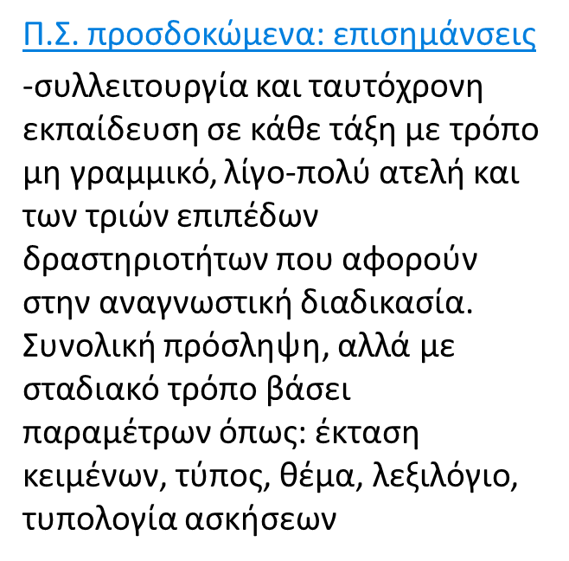
Θ.Ε.3. Κατανόηση γραπτού λόγου
μετά την ανάγνωση
κατά την ανάγνωση
πριν την ανάγνωση

Slide 18
Θ.Ε.3. Κατανόηση γραπτού λόγου
Διδακτικές συνέπειες
Τα παιδιά εξασκούνται σε δεξιότητες όπως:
Ενεργοποίηση της προϋπάρχουσας γνώσης, επεκτάσεις με παροχή πληροφοριών για το συνολικό νόημα του κειμένου, αξιοποίηση των δομικών συμβάσεων εκάστου κειμενικού τύπου, αξιοποίηση σημειωτικών πόρων και πολυτροπικών στοιχείων (δραστηριότητες πριν την ανάγνωση)
Φωναχτή και σιωπηρή ανάγνωση. Ενεργητική συμμετοχή του/της αναγνώστη/στριας (κυρίως αναγνωστικό στάδιο)
Περαιτέρω γραμματική, λεξιλογική και κριτική διερεύνηση. Συμμετοχή σε καλλιτεχνικές δραστηριότητες, δημιουργικότητα, φαντασία, (μετα-αναγνωστικό στάδιο)

Slide 19
Θ.Ε.4. Παραγωγή γραπτού λόγου
Σκοπός
να προσδιοριστούν μεθοδολογικά και να υποστηριχτούν καθοδηγητικά οι απαιτούμενες διαδικασίες για τον μετασχηματισμό των αρχικών σκέψεων του/της εκάστοτε γράφοντα/ουσας σε αποτελεσματικό γραπτό προϊόν που να διέπεται από συνοχή και συνεκτικότητα αλλά και από τους παράγοντες της κειμενικότητας
Διαδικασίες για την παραγωγή γραπτού λόγου: επιδράσεις στο ΠΣ
1^{ο} στάδιο, προσυγγραφικό
2ο στάδιο, συγγραφικό: ομαδική, ατομική συγγραφή κειμένου
3ο στάδιο μετασυγγραφικό

Slide 20
Π.Σ., προσδοκώμενα: επισημάνσεις συλλειτουργία και ταυτόχρονη εκπαίδευση σε κάθε τάξη με τρόπο μη γραμμικό, λίγο-πολύ ατελή και των τριών επιπέδων δραστηριοτήτων που αφορούν στην αναγνωστική διαδικασία. συνολική πρόσληψη, αλλά με σταδιακό τρόπο βάσει παραμέτρων όπως: τύπος και έκταση κειμένων, θέμα, λεξιλόγιο, τυπολογία ασκήσεων
Μετα-συγγραφικό
συγγραφικό
προσυγγραφικό

Slide 21
ΠΡΟΣΛΗΠΤΙΚΕΣ ΚΑΙ ΠΑΡΑΓΩΓΙΚΕΣ ΔΕΞΙΟΤΗΤΕΣ
ΘΕΜΑΤΙΚΟ ΠΕΔΙΟ 1
4. Παραγωγή γραπτού λόγου
Διδακτικές συνέπειες
Τα παιδιά εξασκούνται σε δεξιότητες όπως:
Παραγωγή, σχεδιασμός και οργάνωση των υπό δημιουργία κειμένων (1ο στάδιο, προσυγγραφικό)
Δόμηση της παραγράφου. Ομαδική και ατομική συγγραφή παραγράφου/κειμένου (2ο στάδιο, συγγραφικό)
Πύκνωση και περιληπτική απόδοση του λόγου (2ο στάδιο, συγγραφικό)
Δημιουργική γραφή και ανάπτυξη της φαντασίας. Αξιοποίηση του χιούμορ. Αξιοποίηση πολυτροπικών στοιχείων ως μέσων διέλευσης της φαντασίας και δημιουργικότητας των παιδιών (2ο στάδιο συγγραφικό)
Ατομική και συλλογική αναθεώρηση του γραπτού κειμένου (3ο στάδιο, μετασυγγραφικό)

Slide 22
ΠΡΟΣΛΗΠΤΙΚΕΣ ΚΑΙ ΠΑΡΑΓΩΓΙΚΕΣ ΔΕΞΙΟΤΗΤΕΣ
ΘΕΜΑΤΙΚΟ ΠΕΔΙΟ 1
Σας ευχαριστούμε για την προσοχή σας!

